Slide 1


ВОДА И ЕЁ СВОЙСТВА
Коваленко Е.В.,
учитель начальных классов
ГУО «Средняя школа №17 г. Барановичи»

Slide 3
охрана | в | о | з | д | у | х | а
 | 1 | 2 | 3 | 4 | 5 | 6 | 7
 | + | + | - | + | - | - | +

Slide 5

Что я узнаю на уроке?
Чему научусь?
Где мне пригодятся полученные знания?
Как буду работать?

Slide 7




с
 |  | а | д
с

Slide 8

с
в
 | и |  | а
в

Slide 9
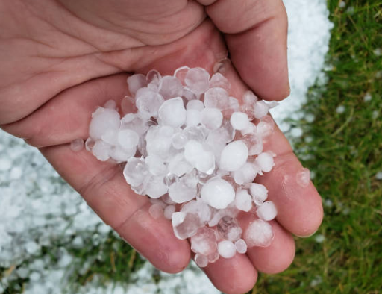
с
в
о
 | б |  | р
о

Slide 10

с
в
о
й
 |  | о | д
й

Slide 11

с
в
о
й
с
 | у |  | ы
с

Slide 12

с
в
о
й
с
т
 | к | о
т

Slide 13

с
в
о
й
с
т
в
 | д |  | а
в

Slide 14

с
в
о
й
с
т
в
а
 |  | и | р
а

Slide 16
Что я узнал на уроке?
Чему научился?
Где мне пригодятся полученные знания?

Slide 18





